Slide 1




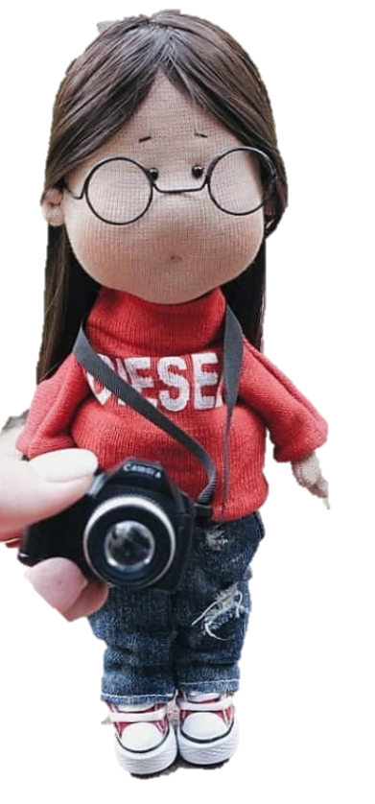
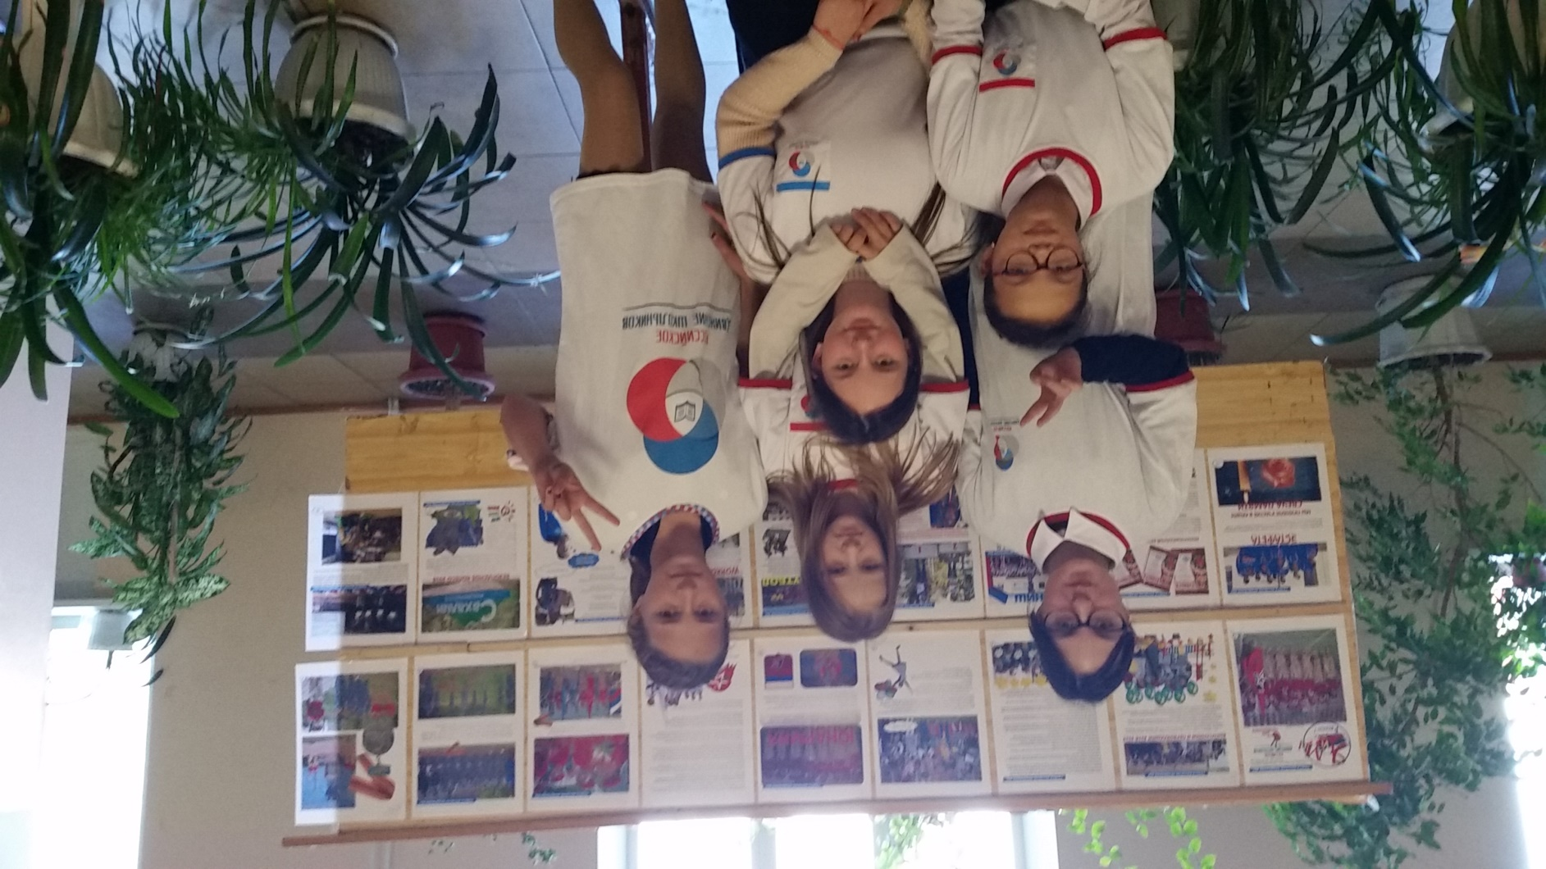
ГАЗЕТА КОТОРУЮ ПРИДУМАЛИ МЫ
М
Ежемесячная школьная газета МБОУ СОШ №1
Выпуск №2 1 октября 2018 год.
И
ы
СОВЕТ
СТАРШЕКЛАССНИКОВ
Всем нашим читателям привет!
Мы очень долго и усердно работали над этим выпуском нашей школьной газеты.
1.10. 2018 г. вышла наша первая школьная газета «Я и МЫ». На сайте logo.ru мы разместили материал о нашей пресс команде. Наш кодовый номер #3922. Нашей школьной газете нужен официальный статус Всероссийского школьного издания с присвоенным штрих кодом издания. Это даст право официально участвовать в конкурсных мероприятиях Всероссийского и Международного уровней. Мы обращаемся к вам, наши читатели, проголосуй те за наше школьное издание поставив «ЛАЙК». Толька с вашими голосами мы можем выиграть конкурс школьных изданий и получить кубок издателя грушу.
С Днём рождения газета!
Ребята, очень нужны ваши голоса. Голосуй, не комплексуй!
1

Slide 2
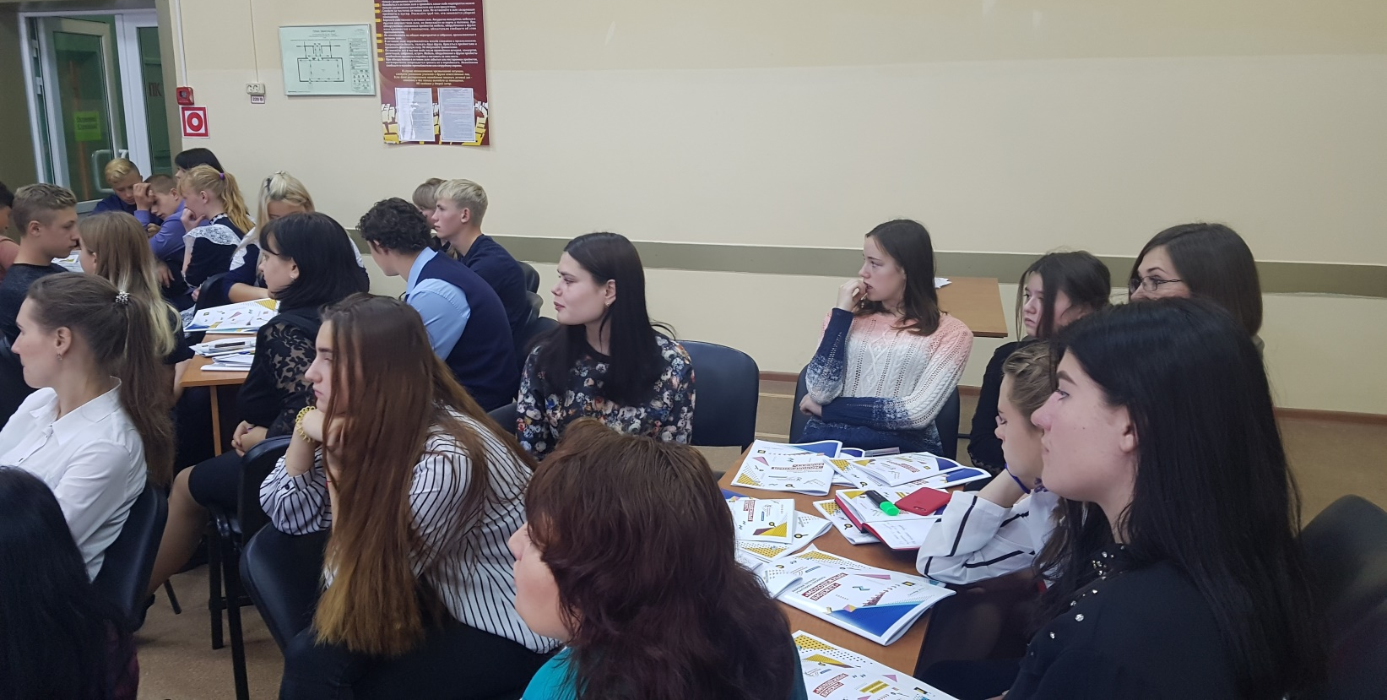
ГАЗЕТА КОТОРУЮ ПРИДУМАЛИ МЫ
МОЛОДЁЖНЫЙ БЮДЖЕТ
Проект "Молодежный бюджет" стартует в Сахалинской области. Островным старшеклассникам предлагают выдвинуть идеи, направленные на повышение качества жизни сахалинцев и курильчан и реализовать их при поддержке регионального правительства
СОВЕТ
СТАРШЕКЛАССНИКОВ
03.10.208 г. в ДЦ «Радуга» состоялся семинар для активной молодёжи города. Тема: «Молодёжный бюджет». Организатором проекта является министерство финансов Сахалинской области. На данном семинаре присутствовали МБОУ: СОШ №1, СОШ №2, СОШ №6. От нашей школы принимали участие следующие ребята: Гырыч Дарья 10 класс, Табунидзе Эльза 10 класс, Балашова Елизавета 9 класс, Малахова Виктория 9 класс, Буданчикова Анжелика 9 класс, Крутых Полина 11 класс, Колымова Екатерина 11 класс, Сысолятина Екатерина 11 класс, Харина Ксения 11 класс, Федорина Екатерина 11 класс, Цымбал Анастасия 11 класс.
Что же такое «Молодёжный бюджет?»
"Молодежный бюджет" дает учащимся 9-11 классов реальную возможность предложить идеи по обустройству своего села или города, строительству или реконструкции, ремонту и благоустройству объектов инфраструктуры муниципальной собственности.
"Это могут быть идеи, например, по созданию велодорожек, скейтпарков, площадок для воркаута и других видов спорта, освещению улиц, благоустройству скверов или установке памятных знаков. Основные цели нашего проекта – поиск и реализация новых идей, а также развитие финансовой активности молодого поколения".
3

Slide 3
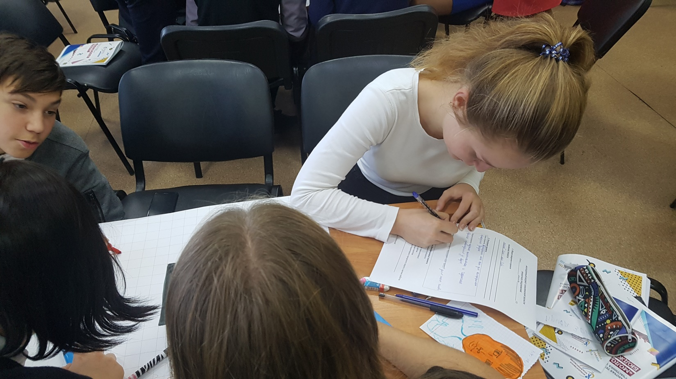
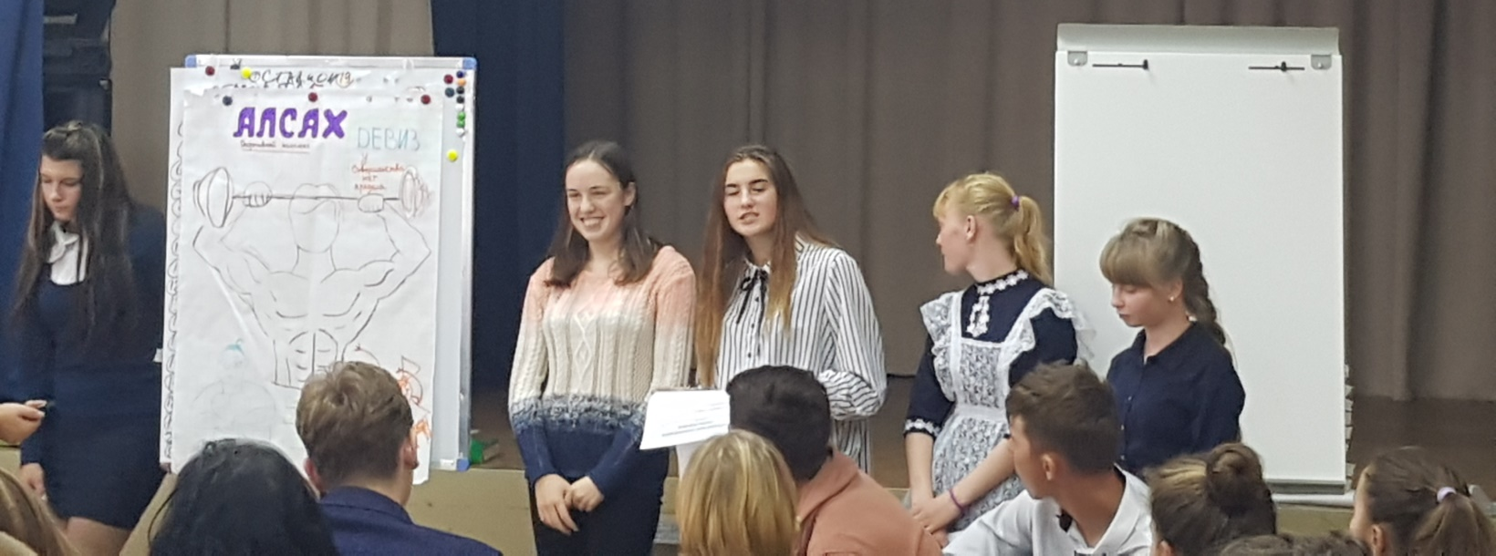
ГАЗЕТА КОТОРУЮ ПРИДУМАЛИ МЫ
Алгоритм следующий. С 1 по 15 сентября старшеклассники, желающие принять участие в проекте, должны передать предложения завучу по воспитательной работе в своей школе. Их рассмотрит специально сформированный молодежный общественный совет образовательного учреждения. Предложения, набравшие наибольшее количество голосов, необходимо будет направить в администрацию муниципального образования. В дальнейшем после проведения органами исполнительной власти экспертизы и при получении положительного заключения о возможности реализации, проекты старшеклассников будут включены в областной бюджет на 2019 год.
Конечно, есть и ограничения. В частности, срок реализации не может превышать один год. Финансирование предложений, выдвинутых старшеклассниками и прошедших отбор, будет осуществляться за счет субсидии из областного бюджета в размере не более 3 млн рублей на одно начинание. А муниципалитет должен будет вложить не менее 1% от общей стоимости проекта.
Ребята нашей школы сразу определились с темами проектов и кто будет представлять проекты на школьном голосовании.

Slide 4


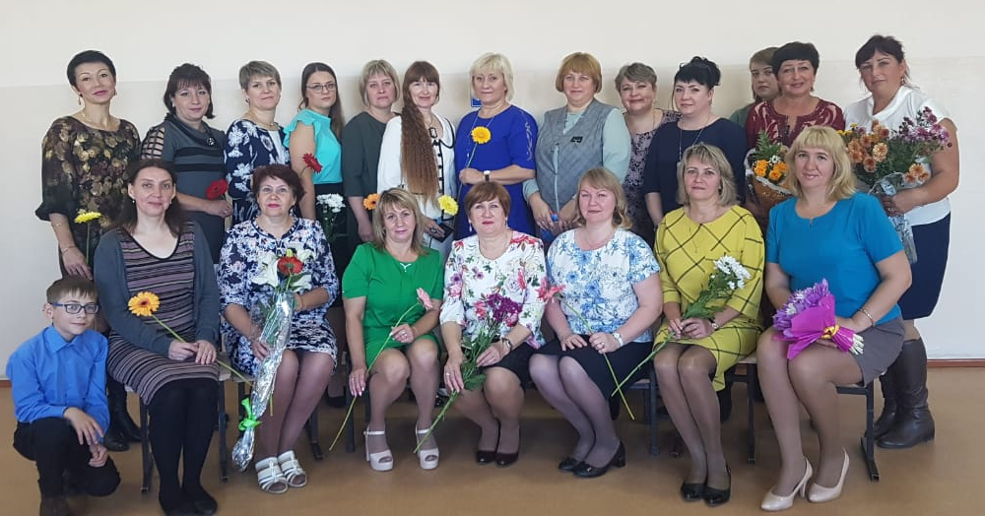
ГАЗЕТА КОТОРУЮ ПРИДУМАЛИ МЫ
День учителя
День ученического самоуправления. Учащиеся сами вели уроки, администрация школы была заранее выбрана ученическим самоуправлением и одобрена директором школы Крутых Галиной Викторовной. Обязанности директора и завучей выполняли в этот день учащиеся старших классов: Табунидзе Эльза исполняла обязанности директора МБОУ СОШ №1, Башкирова Анастасия исполняла обязанности Завуча по Воспитательной работе,
Для педагогов была подготовлена и проведена развлекательная программа Болотовой Светланой Васильевной. Хочется сказать огромное спасибо!!! Все педагоги не остались безучастными. Все учащиеся школы поздравили педагогов, угостив вкусными тортами.
В 14-00 в ДТЦ «Радуга» состоялась традиционное поздравительное мероприятие для педагогов, на котором отметили педагогов грамотами, за добросовестный труд.
Ещё раз с праздником наши учителя!
СОВЕТ
СТАРШЕКЛАССНИКОВ

Slide 5
ГАЗЕТА КОТОРУЮ ПРИДУМАЛИ МЫ
ОБЩЕРОССИЙСКАЯ ОЛИМПИАДА
ПО ПРАВОСЛАВИЮ
9 октября в нашей МБО СОШ № 1 прошел школьный этап Общероссийской олимпиады школьников «Основы православной культуры» которую ежегодно проводит Православный Свято-Тихоновский гуманитарный университет. Темы этой олимпиады: «Умозрение в камне»: каменное церковное зодчество Древней Руси», « Славянский мир в эпоху свв. Кирилла и Мефодия», «Молодежь: свобода и ответственность». От нашей школы приняли участие и получили сертификаты следующие учащиеся: Велигура Екатерина 11 класс, Харина Ксения 11 класс, Иванова Елизавета 8 класс, Назарук Эвелина 8 класс, Смирных Дарья 8 класс, Горустович Виталий 8 класс, Лончакова Алена 8 класс, Нечаева Валерия 8 класс, Сницкая Владислава 8 класс, Лукина Ксения 8 класс, Тарасенко Екатерина 5 класс, Чайкин Максим 5 класс, Ким Кристина 5 класс, Колюка Егор 5 класс, Астафьева Софья 5 класс, Рябов Владислав 4 класс, Посвещённая Анжелика 4 класс, Безрукова Яна 4 класс, Меркулова Алина 4 класс.
Ребята, мы вас поздравляем!!! Вы большие молодцы!!!
Отдельно хотим поблагодарить наших учителей: Березену Татьяну, Шивченко Татьяну, Русских Ольгу Витальевну, которые организовали и провели для нас данное мероприятие дав нам возможность еще раз себя проявить.
ШКОЛЬНЫЕ ПРЕДМЕТНЫЕ ОЛИМПИАДы
Ежегодно во всех школах Сахалинской области проводятся предметные олимпиады. Первый этап – Школьные олимпиады. В этом году наша школа показала следующие результаты:
Русский язык –
Математика –
Литература –
История –
Обществознание –
География –
МХК – Харина Ксения 11 класс, Пискунова Елена 11 класс, Табунидзе Эльза 10 класс - стали призёрами.
Физическая культура –
Биология –
Английский язык –
5

Slide 6
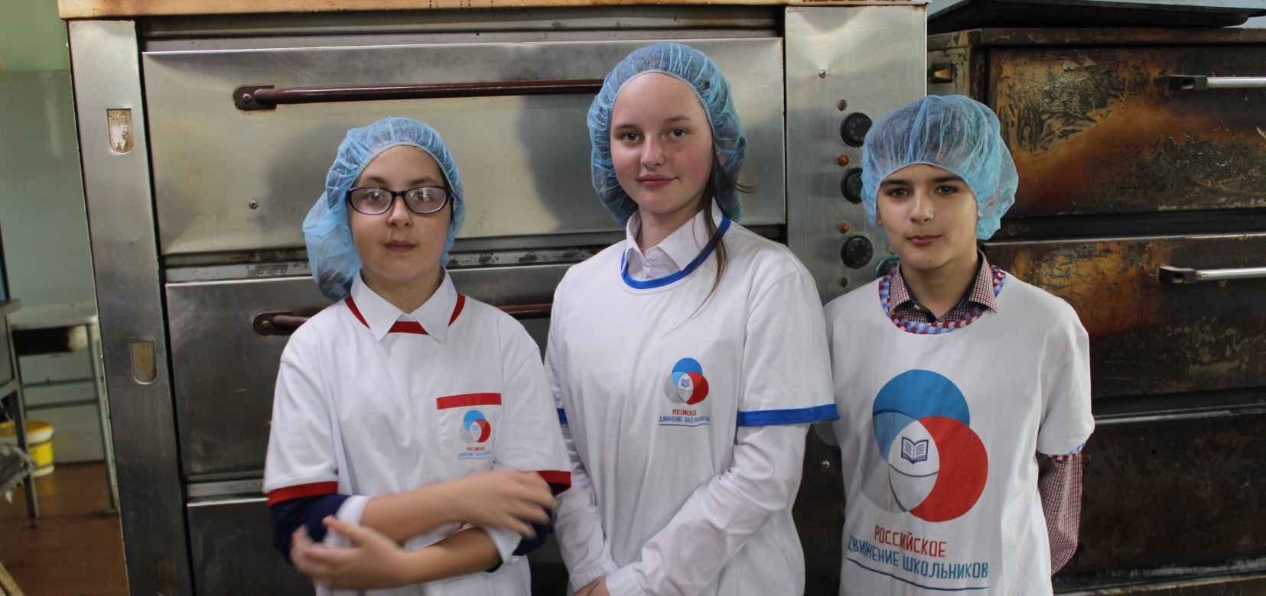
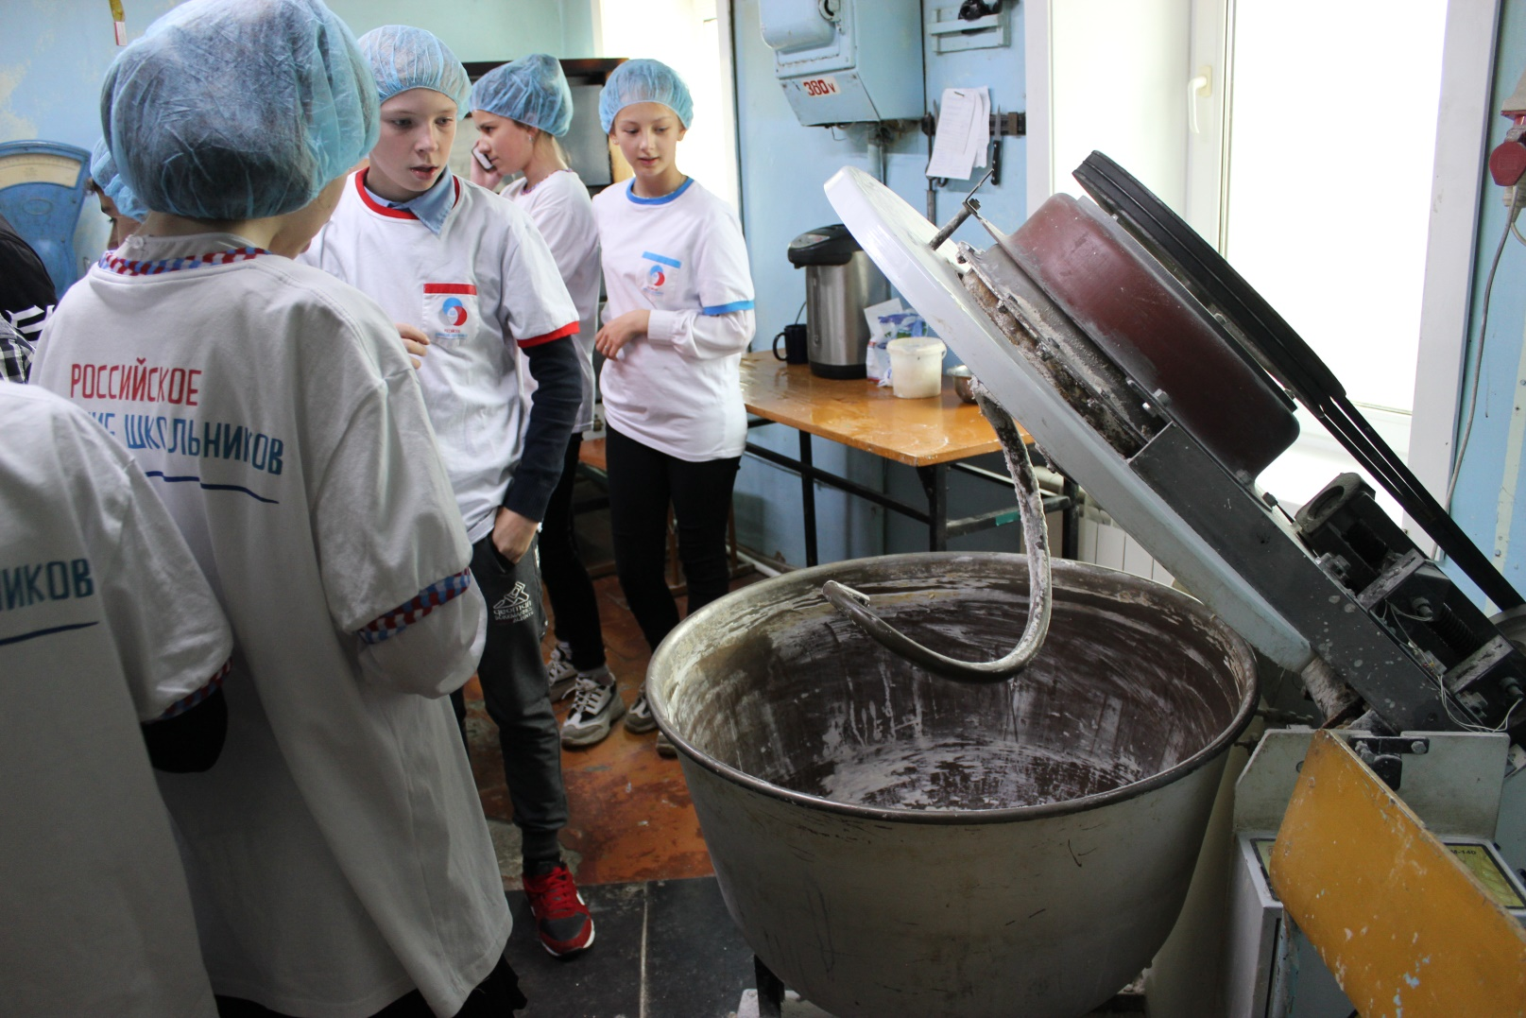

ХЛЕБОКОМБИНАТ
Замечательная экскурсия для 6 класса по профориентации прошла 18 октября на хлеб комбинат.
2
ГАЗЕТА КОТОРУЮ ПРИДУМАЛИ МЫ

Slide 7
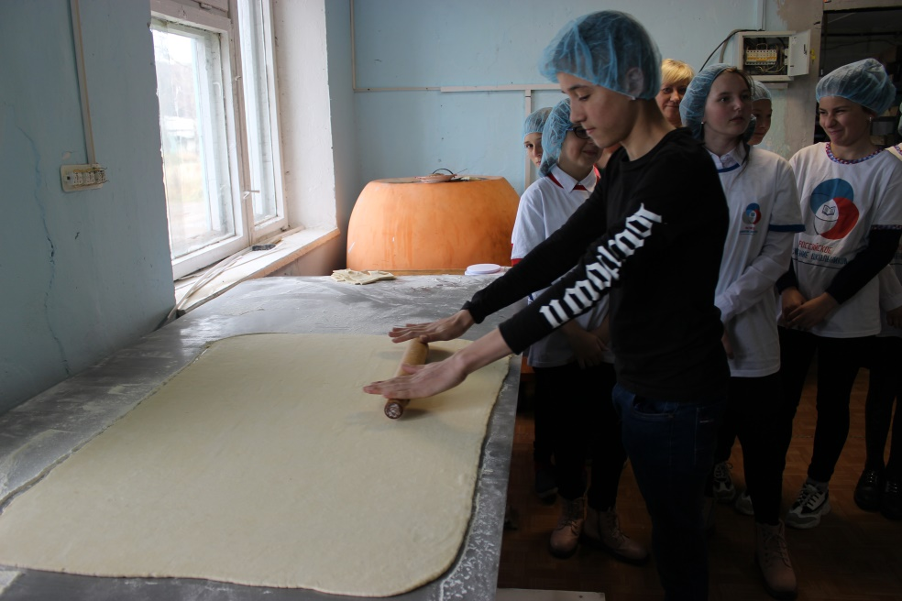
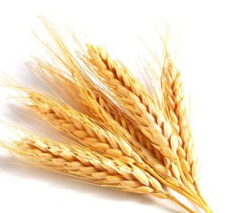
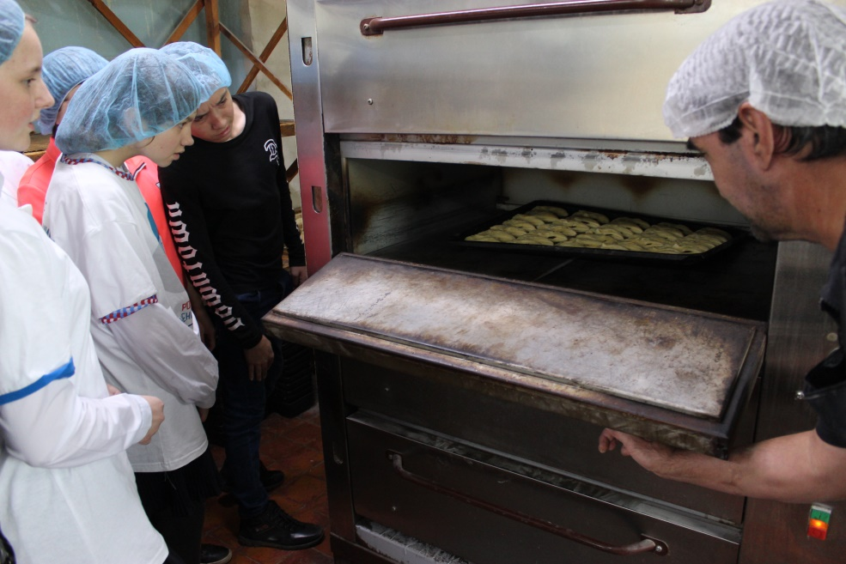
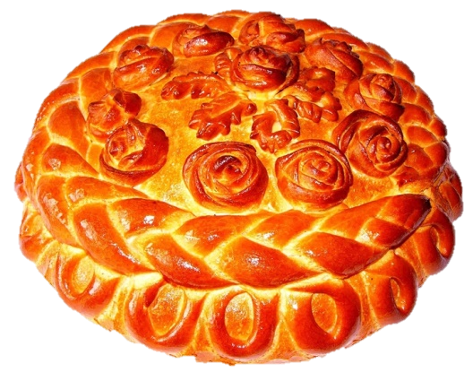
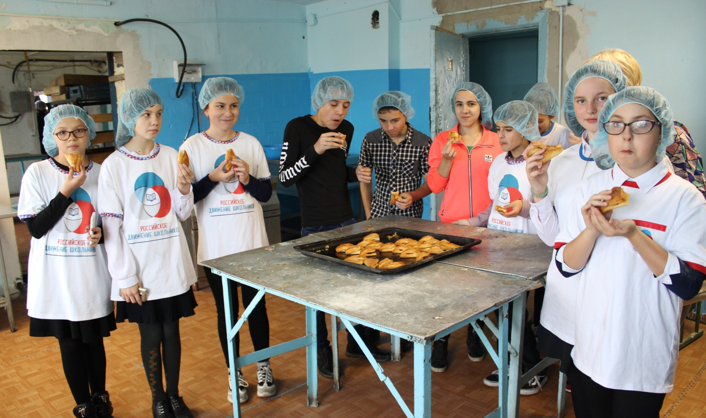
2

Slide 8
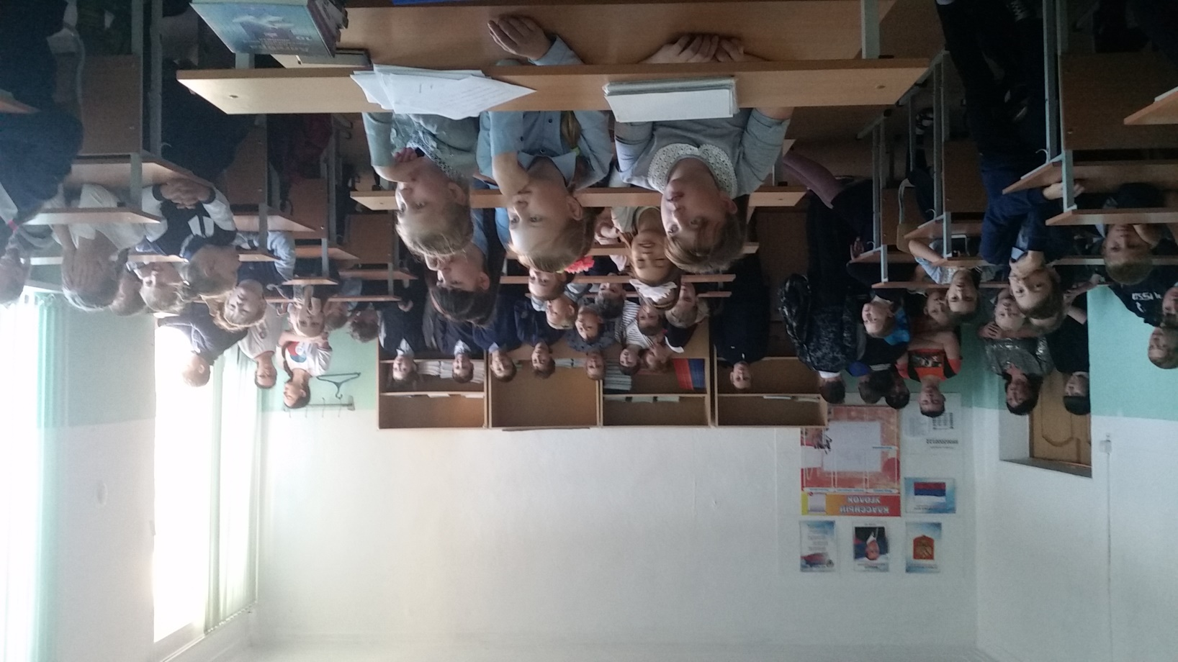
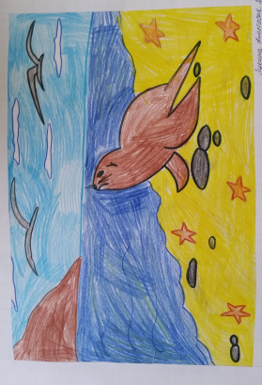

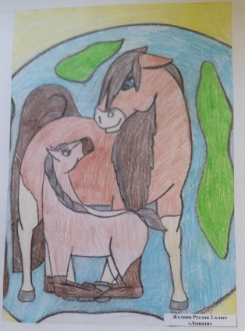
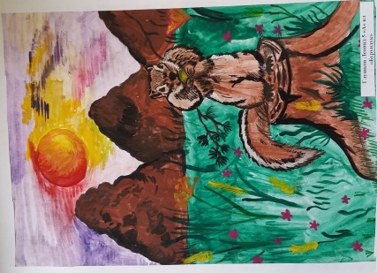
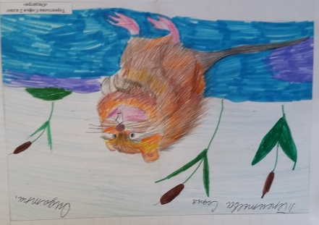

СТРАНИЧКА РДШ
ГАЗЕТА КОТОРУЮ ПРИДУМАЛИ МЫ
12 октября прошёл ДЕНЬ РАБОТНИКОВ ЗАПОВЕДНИКА. РДШ не остались в стороне, а предложили ребятам прослушать информационный листок о Заповедниках России. И с играть в игру «Фауна Сахалина». В этом мероприятии приняли участие учащиеся 3, 4 «А», 5 «А», 5 «Б» и 8 «А» классов.
После игры ребятам было предложено поучаствовать в конкурсах рисунков «Фауна Сахалина»
1 – 8 классы. Ребята очень активно приняли участие в конкурсе РДШ. Самыми активными были учащиеся 2 класса. Ребята РДШ подвели итоги конкурса и вот что у нас получилось:
Первое место: Глушков Леонид с творческой работой «Бурундук» 5 «А» класс, Лукина Анастасия с творческой работой «Тюлень» 2 класс, Желнин Руслан с творческой работой «Лошади» 2 класс, Терентьева Софья с творческой работой «Ондатра» 2 класс,
Второе место: Копьёва Кристина с творческой работой «Сахалинская белочка» 2 класс, Дербенёва Лада с творческой работой «Лось в заповеднике» 2 класс, Безрукова Яна с творческой работой «Лисёнок» 4 «А» класс, Стародубец Владислав с творческой работой «Волк» 8 «А» класс,
Третье место: Сабиров Роман с творческой работой «Медведь рыбак» 4 «А», Тимкова Надежда с творческой работой «Кот» 1 класс, Елычева Валерия с творческой работой «Зайцы на полянке» 2 класс, Копылов Павел с творческой работой «Отдых» 2 класс.
Остальные участники конкурса рисунков получили сертификаты за участие. РДШ благодарит всех за активное участие в конкурсе. МОЛОДЦЫ!!!
7

Slide 9
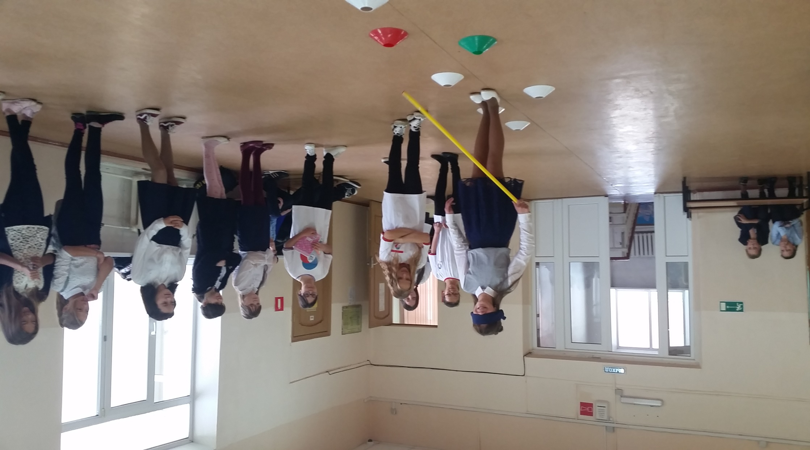

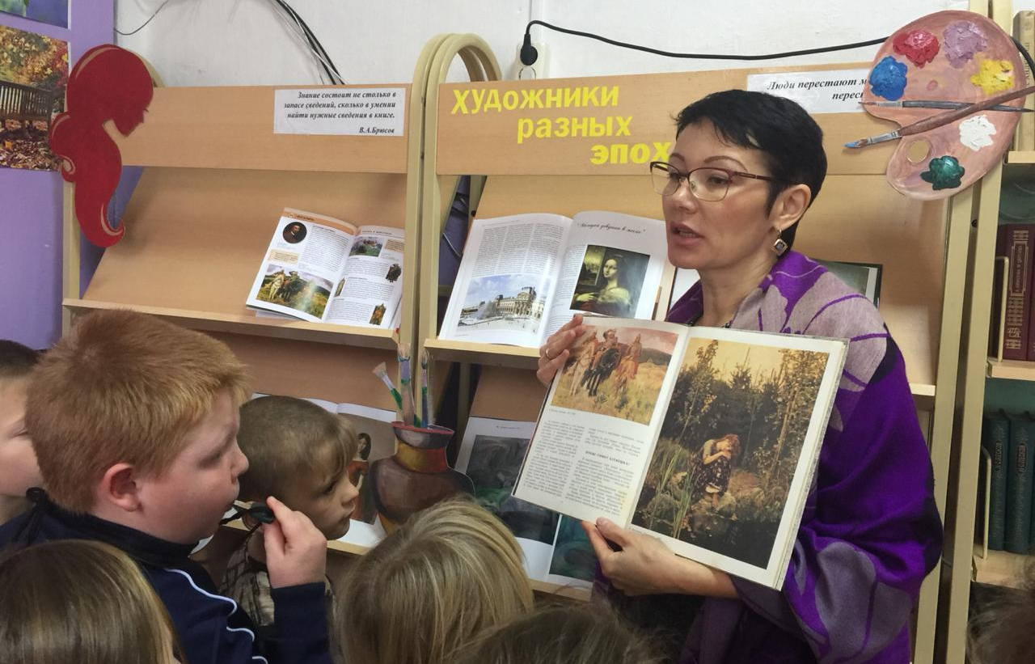
ГАЗЕТА КОТОРУЮ ПРИДУМАЛИ МЫ
15 октября Международный день белой трости. РДШ организовали и провели информационный листок и однодневную школьную акцию Mini-Игру «Минута в темноте» в которой приняли участие все желающие. За участие в Mini-Игре учащиеся получили сертификаты.
23 октября Международный день школьных библиотек. РДШ организовали и провели информационный листок и Интеллектуальную игру «Что нам книги рассказали». В игре приняли активное участие учащиеся 4 «А» класса.
4

Slide 10
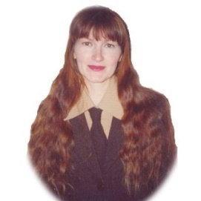

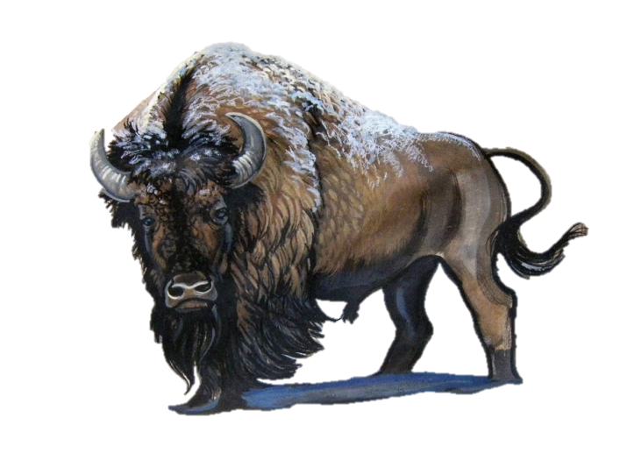
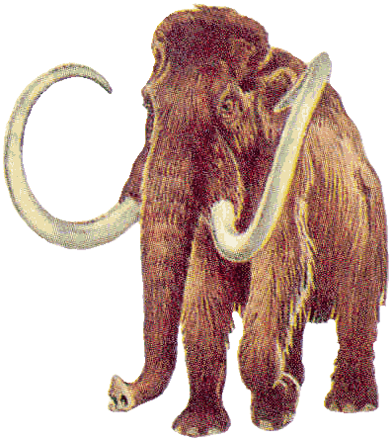

ГАЗЕТА КОТОРУЮ ПРИДУМАЛИ МЫ
СТРАНИЧКА УЧИТЕЛЯ ИСТОРИИ
15 октября состоялась однодневная тематическая выставка творческих работ по истории на тему «Культура первобытного человека». Выставка творческих работ «Тотемные маски». На тематической выставке были размещены лучшие творческие работы учеников 5 «А» и 5 «Б» классов. Великолепные «Тотемные маски» и «Наскальные рисунки» были выполнены ребятами по творческим заданиям. За активное участие в тематической выставке по истории «Искусство первобытного человека» с авторскими творческими работами «Тотемная маска» получили грамоты следующие учащиеся: Глушков Леонид 5 «А» класс, Астафьева Софья 5 «А» класс, Ефимов Кирилл 5 «Б» класс, Родина Анна 5 «Б» класс, Лихачёв Семён 5 «А» класс, Кузнецова Валерия 5 «А» класс, Шипицын Дмитрий 5 «А» класс, Несин Константин 5 «А» класс, Бережной Даниил 5 «А» класс, Колюка Егор 5 «А» класс, Глушков Никита 5 «Б» класс, Арышева Полина 5 «Б» класс, Денисова Анастасия 5 «А» класс, Романчук Анна 5 «Б» класс.
За авторские творческие работы «Наскальный рисунок. Пиктограмма» грамоты получили следующие учащиеся: Лихачёв Семён 5 «А» класс, Астафьева Софья 5 «А» класс, Кузнецова Валерия 5 «А» класс, Язина Елизавета 5 «А» класс, Глушков Леонид 5 «А» класс, Денисова Анастасия 5 «А» класс.
Ребята, вы большие молодцы, желаю вам дальнейших творческих успехов!!!
О.В.
9

Slide 11
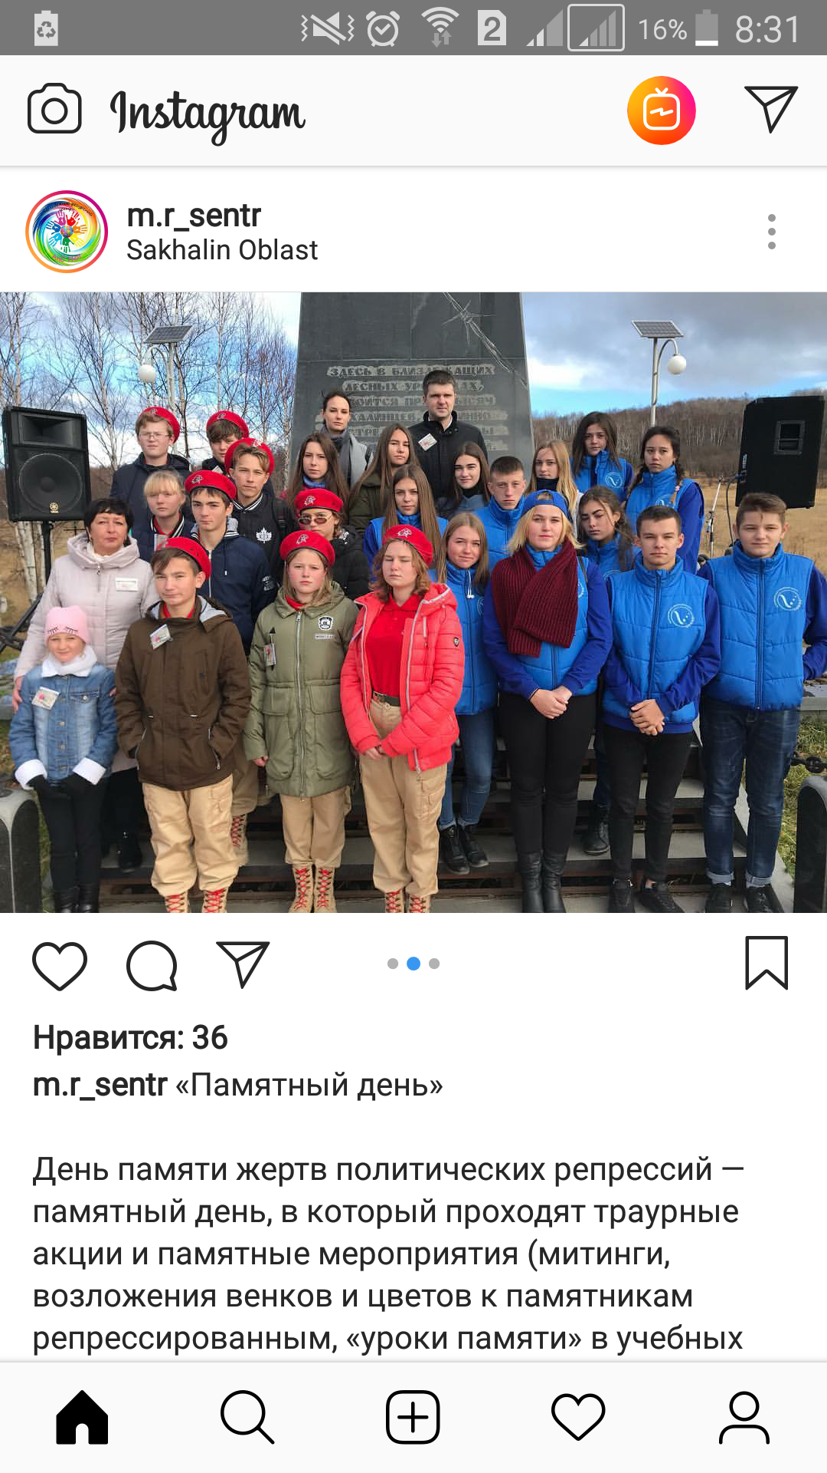
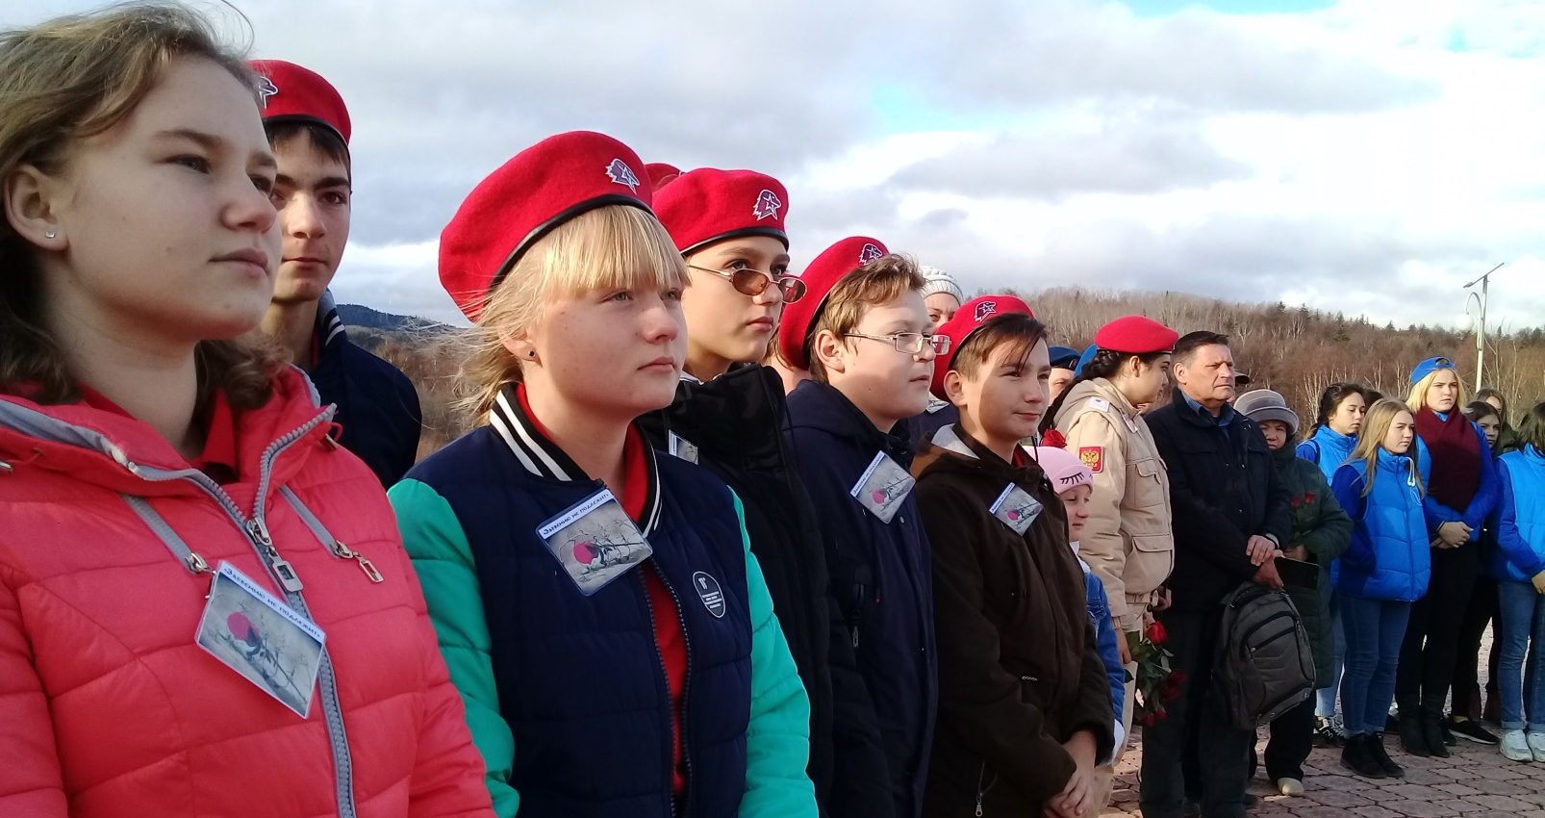
ГАЗЕТА КОТОРУЮ ПРИДУМАЛИ МЫ
30 октября в Верхнем Армудане у памятника жертвам политических репрессий состоялся митинг. В стороне не остались и наши Юнармейцы с руководителем Березиной Татьяной День памяти жертв политических репрессий – памятный день, в который проходят траурные мероприятия, посвящённые памяти людей, погибших и пострадавших в ходе политических репрессий. И сегодня ребята читали стихи, помогали с возложением свечей и цветов.
ЮНАРМИЯ
13

Slide 12
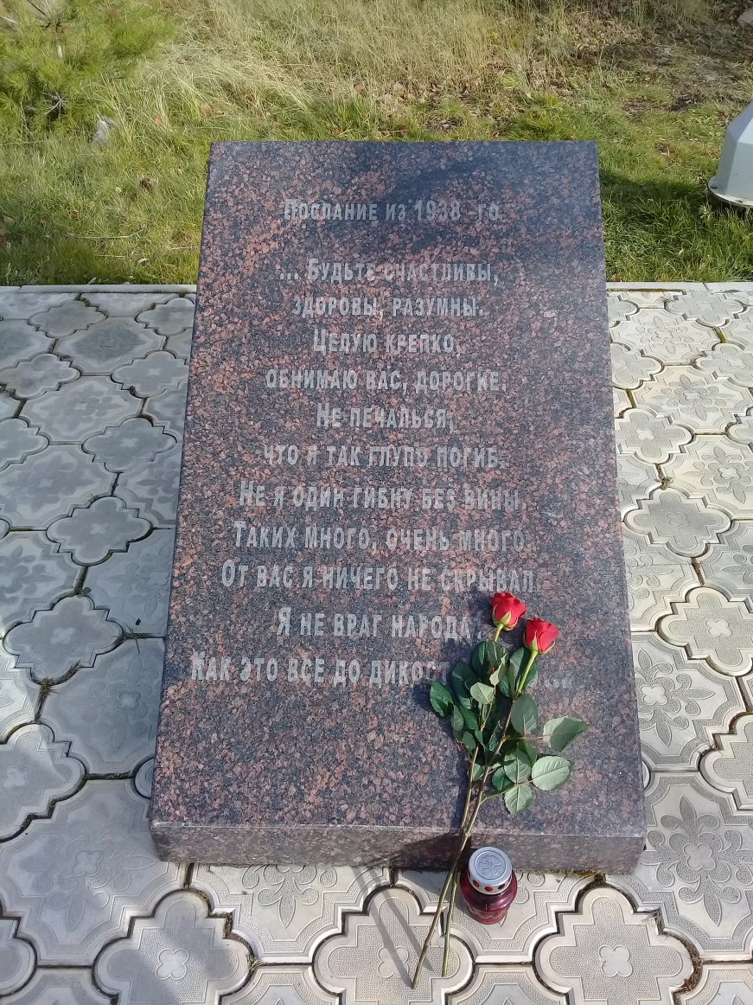
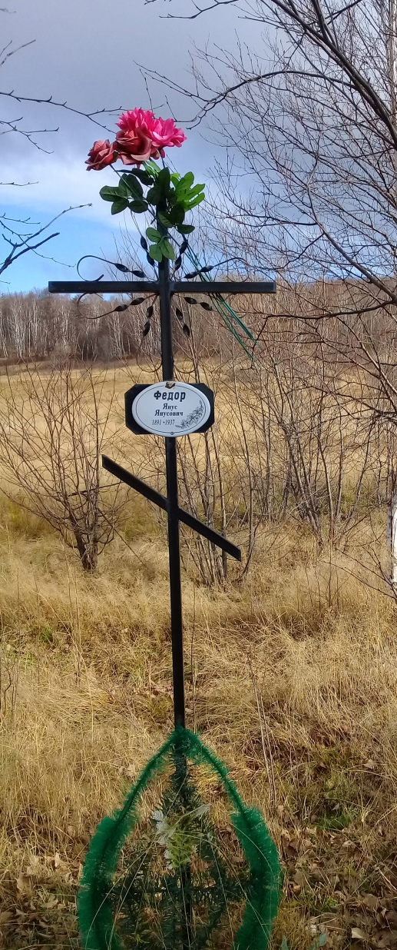
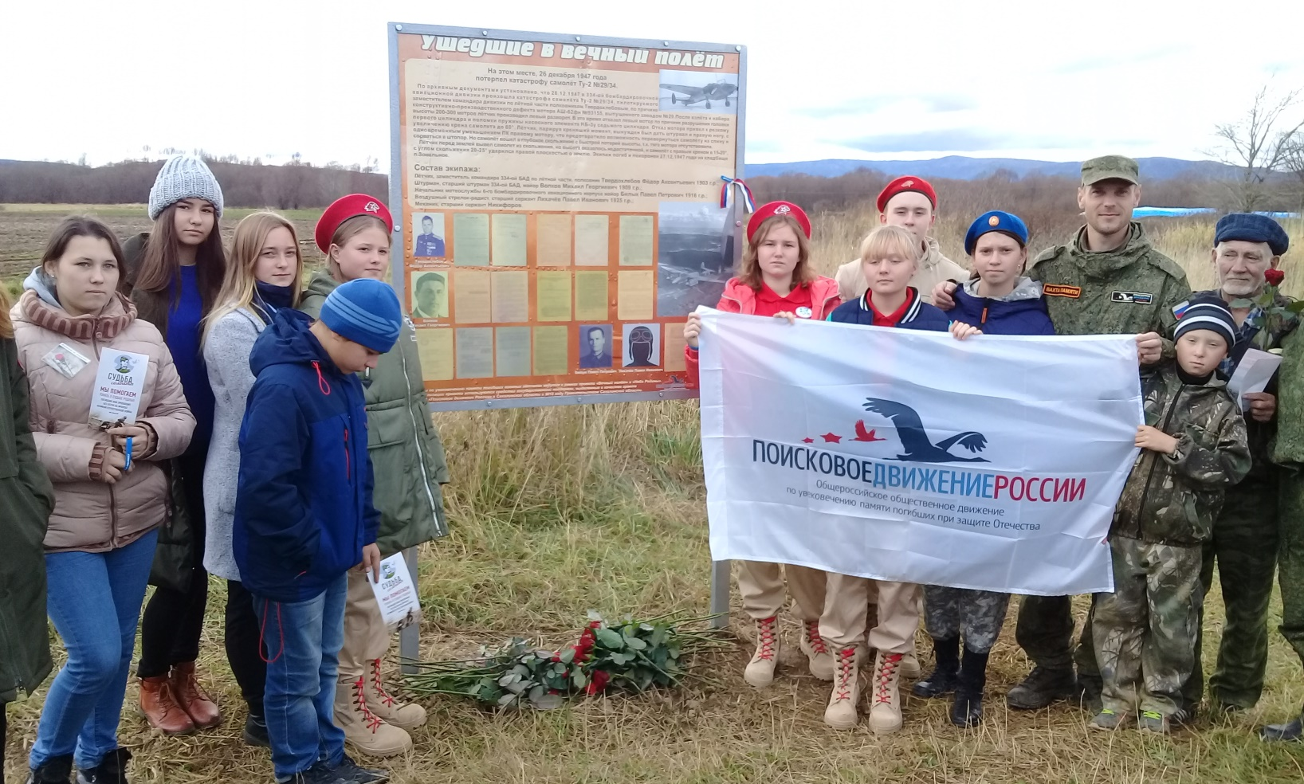
14
ГАЗЕТА КОТОРУЮ ПРИДУМАЛИ МЫ

Slide 13
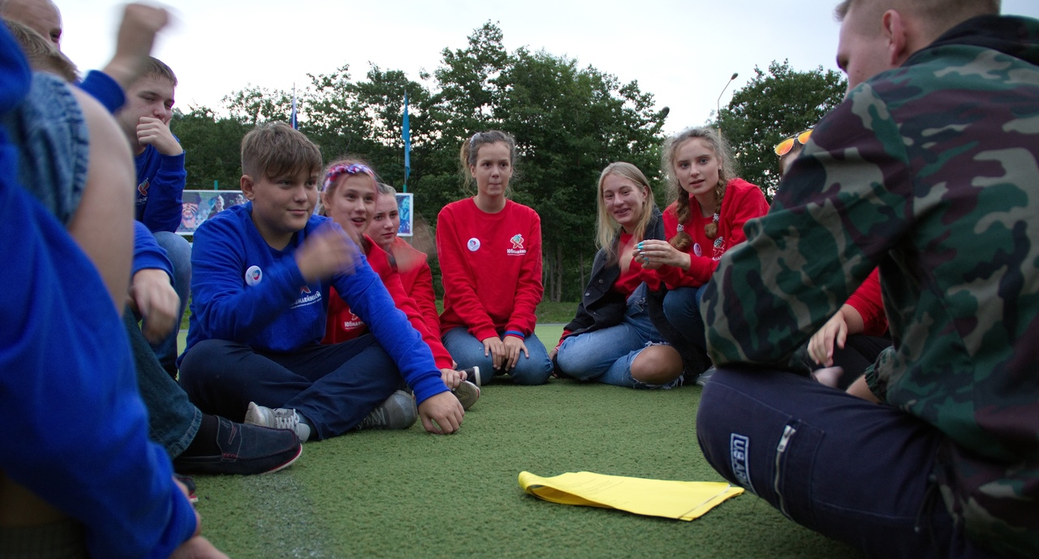
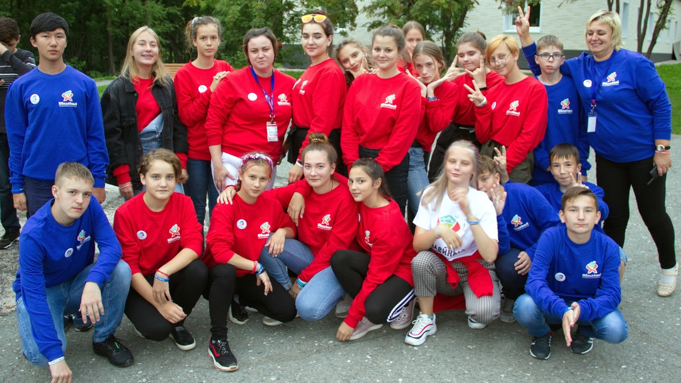
ГАЗЕТА КОТОРУЮ ПРИДУМАЛИ МЫ
Лидеры РДШ Сахалинской области собрались на тематической смене в лагере "Юбилейный", организованной министерством образования Сахалинской области. Данная смена собрала активных школьников в таких направлениях, как "Личностное развитие", "Военно-патриотическое", "Информационно-медийное" и "Гражданская активность". Наш район представляли активисты молодежного центра, Юнармейцы из СОШ №1, журналисты медиастудии "Время Молодых Людей". Две недели ребята постигали новые знания и делились опытом, находили новых друзей и просто приятно проводили время в лагере
Чумаков Никита, Колашников Виктор-8 А класс
15

Slide 14
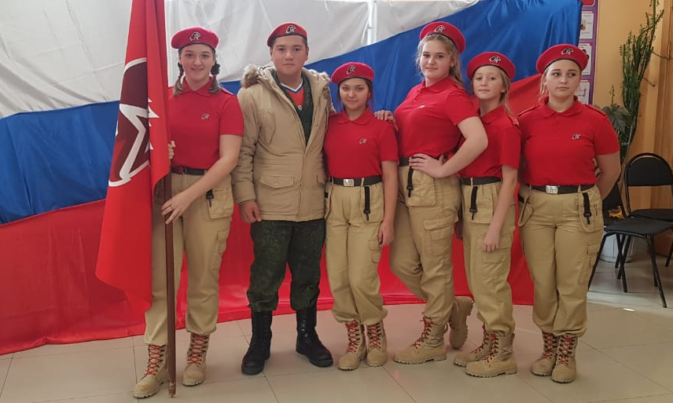
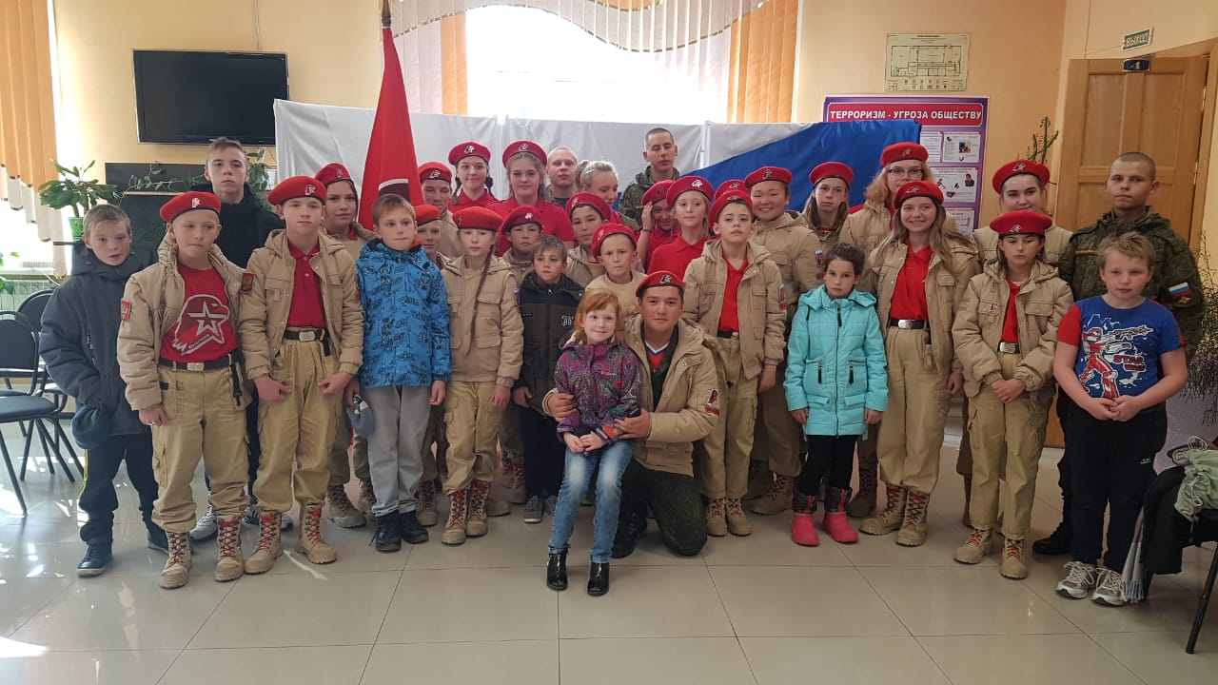
ГАЗЕТА КОТОРУЮ ПРИДУМАЛИ МЫ
С 31 октября по 6 октября ЮНАРМЕЙЦЫ съездили в Таранай с Ильяськиной Еленой Леонидовной на шестидневные сборы. Встреча проходила в воинской части. Ребята поучаствовали в «ЗАРНИЦЕ». Для ребят провели Мастер-Классы.
12

Slide 15
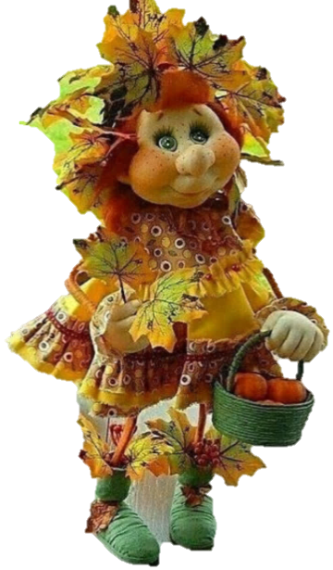
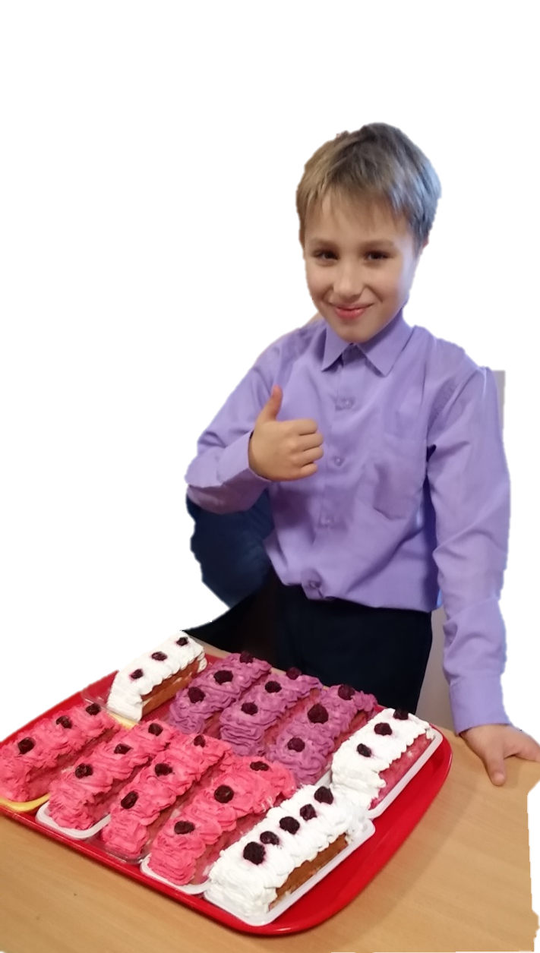
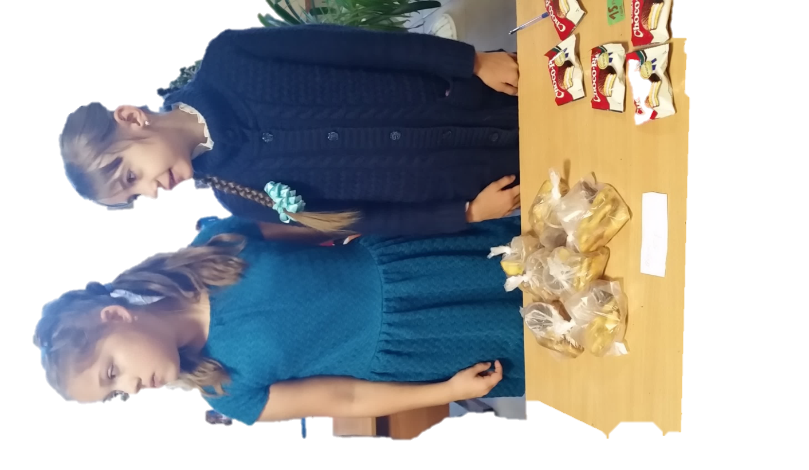
Школьная ярмарка
26 октября в школе прошла Осенняя ярмарка в которой приняли участие все желающие. Ярмарки – это уже традиции в нашей школе. Спросите что продаём? Да всё что угодно: поделки, игрушки, выпечку, вкусняшки …
Очень много продавали и очень много покупали. А что мы с вами вообще знаем о ярмарке? Мы юные журналисты обратились к источникам и вот что выяснили.
Ярмарки имеют давние традиции, восходящие ещё к средневековью.
«Где двое, там рынок, трое – базар, а семеро – ярмарка». Это изречение,
дошедшее до нас из глубины истории, может даже навести на мысль, что само слово «ярмарка» русского происхождения.
Но его германские корни очевидны – jahr-markt – ежегодный рынок. Именно так с X века в Европе стали называться места периодических съездов торговцев и привоза товаров. Такте «места съездов» существовали в Германии, Испании, Италии, во Франции, в Англии. Ярмарки были связаны между собой, следовали одна за другой – и во времени, и в пространстве.
Уже к XI – XIIвв. они стали не только местом оптового торга, но и главным каналом международной торговли. Эту роль они сохраняли до конца XVIIIвека. Конечно же, ярмарки были известны издавна, только назывались иначе – торжки, торги. Сельские торжища устраивались и открывались, если о том просили в челобитной жители.
Да
Какие аппетитненькие
Мои вкусняшки просто класс!
Покупай их быстро в раз!
17
ГАЗЕТА КОТОРУЮ ПРИДУМАЛИ МЫ

Slide 16
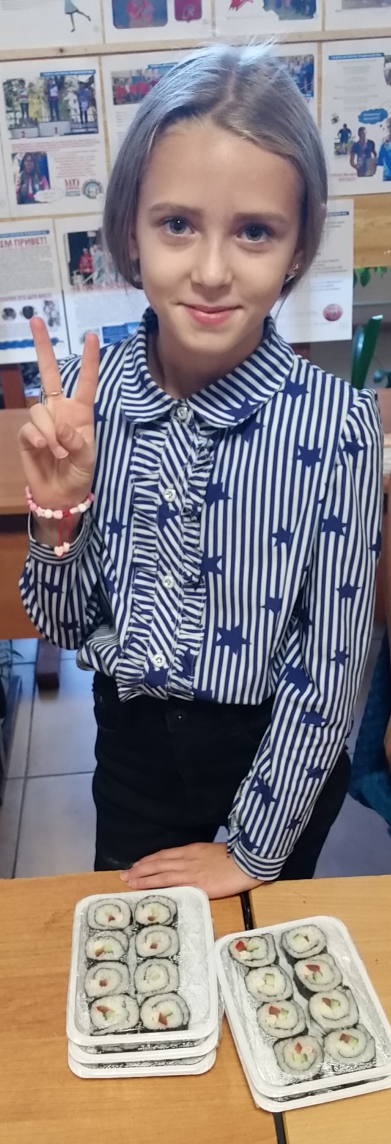
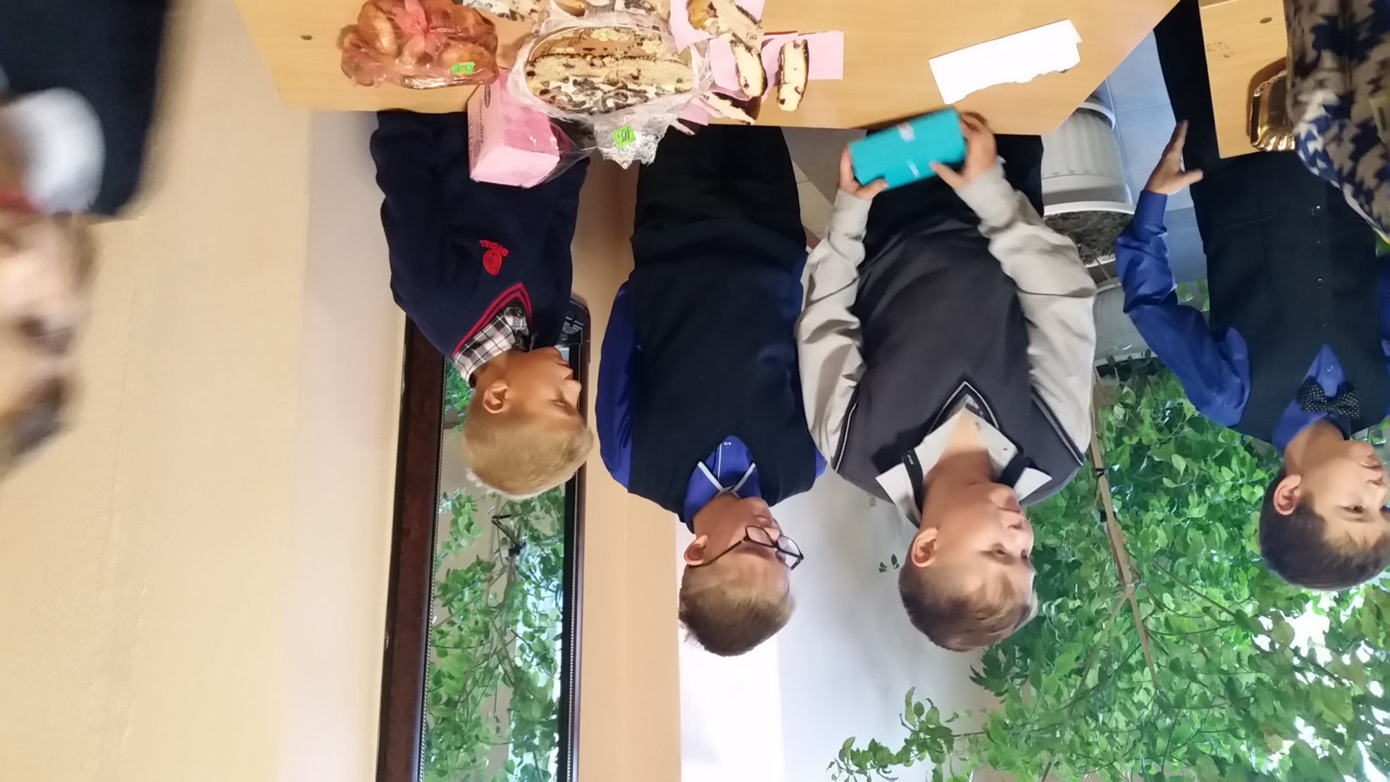
ГАЗЕТА КОТОРУЮ ПРИДУМАЛИ МЫ
Интересна тогдашняя торговля и ее приемы с точки зрения нравственности. В том отношении русские торговцы стояли очень низко. Обман, надувательство и подделка были тогда в общем ходу, по свидетельству иноземных путешественников, и были даже некоторым образом узаконены.
Ярмарочная торговля в России имеет древние исторические корни. Достоверные исторические источники свидетельства о российских ярмарках относятся кXVI в., однако ряд исследователей определяет появление ярмарок ещё ко временам Киевской Руси.
«Хлеб и рыба составляли знатнейший торгов внутренних». Ходившие в обращении на Руси кожаные деньги куны при монгольском нашествии обесценились, а серебра не хватало, поэтому Холопья ярмарка была почти полностью меновой.
В смутное время ярмарка заглохла, так как людям в пору
было выжить, а не промышлять о торговле.
В следующем издании мы продолжим рассказывать о ярмарке,
а сейчас хотим поблагодарить всех, кто принял участие в этом
Школьном мероприятии.
Вы молодцы!!!
Мы лёгких путей не ищем
Не стандартненько
Роллы?
18

Slide 17
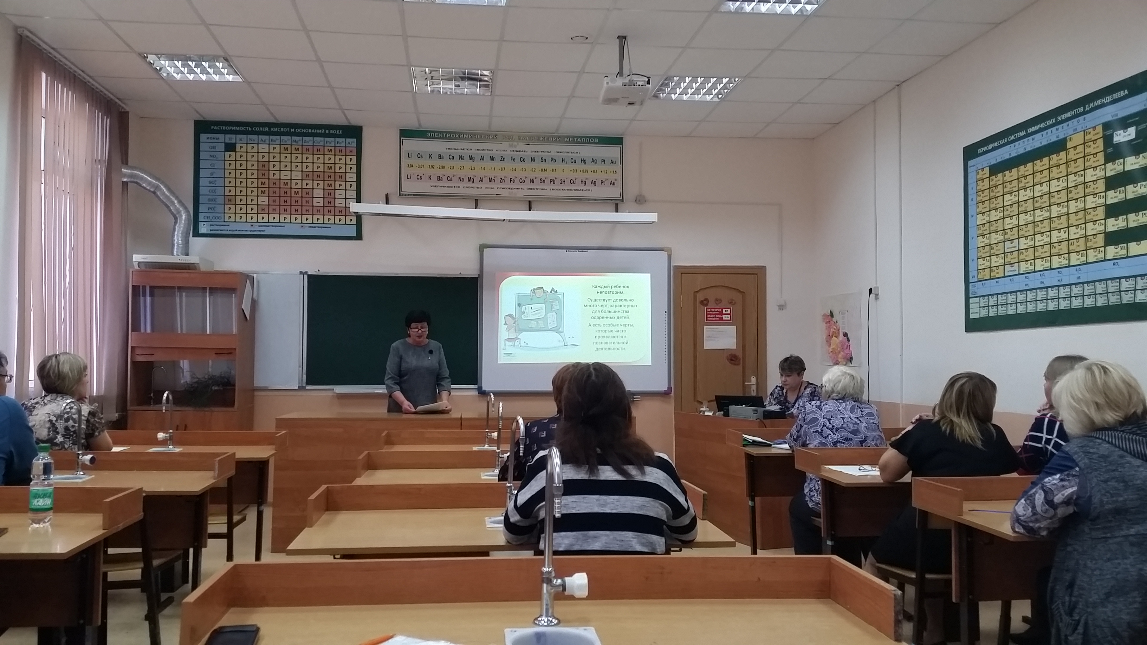
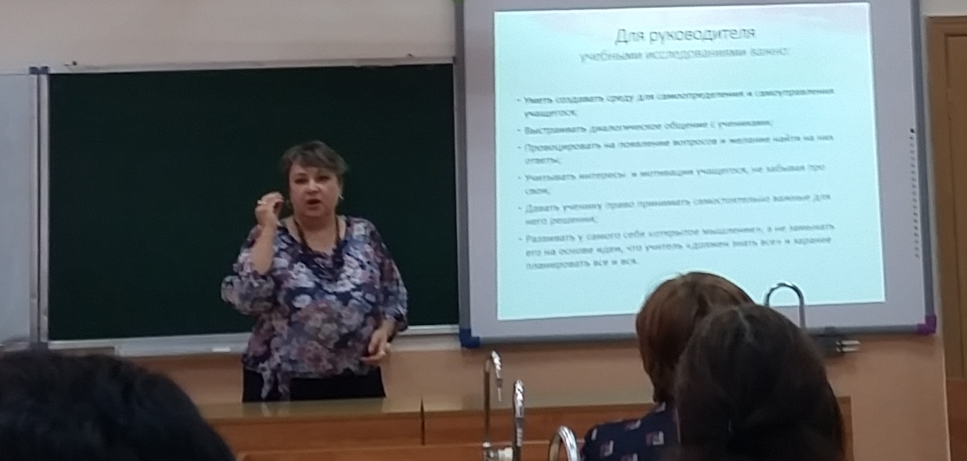
ГОРОДСКИЕ СОРЕВНОВАНИЯ ПО БАСКЕТБОЛУ СРЕДИ ШКОЛЬНЫХ КОМАНД
ВЛАСОВ
ГАЗЕТА КОТОРУЮ ПРИДУМАЛИ МЫ
29.10.2018 г. Состоялся семинар педагогов по теме:
19

Slide 18


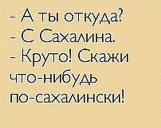
ГАЗЕТА КОТОРУЮ ПРИДУМАЛИ МЫ

Slide 19
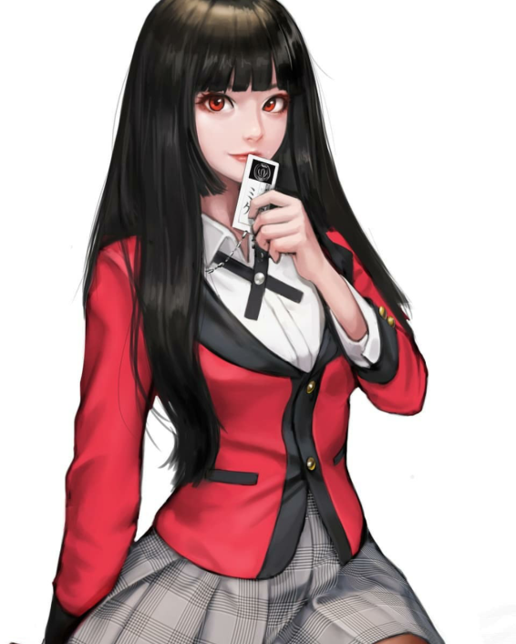
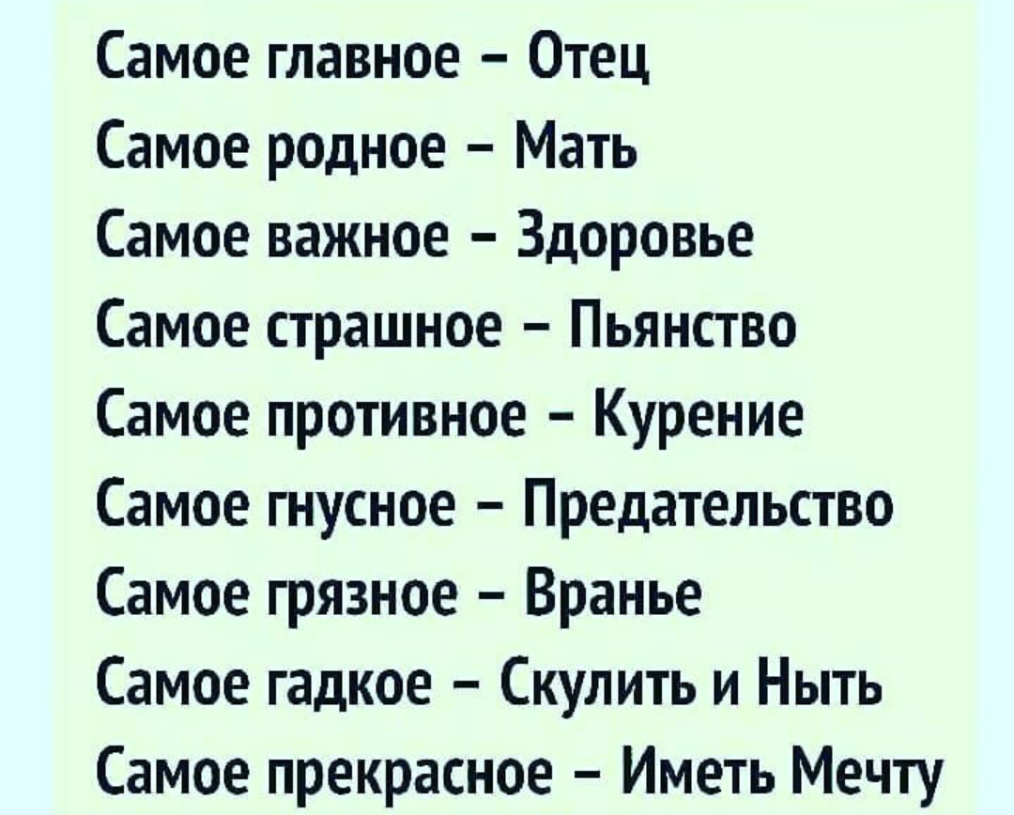
ГАЗЕТА КОТОРУЮ ПРИДУМАЛИ МЫ
20

Slide 20

ГАЗЕТА КОТОРУЮ ПРИДУМАЛИ МЫ
ПОЗДРАВЛЯЕМ!
С ДНЁМ РОЖДЕНИЯ
Мы устанавливаем традицию
поздравлять именинников нашей школы. Все кто родился в октябре С Днём рождения!
Педагоги: Ковалёва Глина Ильинична, Старастина Ольга Олеговна,
Трсиненко Анна Фёдоровна, Лияськина Елена Леонидовна,
Гибадулна Жанна Р
04.10 - Мех Виктория 3 класс
05.10 - Кузина Дарья 4-Б класс
06.10 - Бабинцева Алина 9 класс, Зубов Алексей 9 класс
09.10 - Плоскова Диана 2 класс, Коледенков Владислав 10 класс
10.10 - Линников Роман 2 класс, Дьяконов Вячеслав 4-Б класс
11.10 - Куцева Алина 4-Б класс, Белослюдцев Андрей 5-Б класс, Кузнецов Даниил 10 класс
12.10 - Колчин Александр 4-Б класс
14.10 - Солонович Денис 6 класс, Новиков Семен 9 класс
15.10 - Царева Жанна 7 класс
17.10 - Пирогов Евгений 6 класс, Хрипунов Максим 8-Б класс
19.10 - Дмитриев Михаил 7 класс
22.10 - Платонов Михаил 10 класс, Сысолятина Екатерина11 класс
24.10 - Романкин Филипп 3 класс, Посвещенная Анжела 4-А класс
25.10 - Коршиков Даниил 4-Б класс, Харина Ксения 11 класс
27.10 - Борисова Арина 3 класс
29.10 - Смирных Арина 4-А класс, Чернодед Светлана 6 класс, Лукина Ксения 8-А класс
30.10 - Жиманова Татьяна 8-В класс
31.10 - Рычкова Мария 8-А класс
21

Slide 21

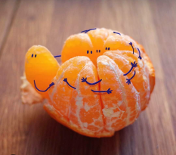
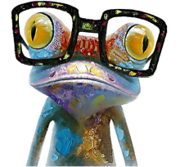
ГАЗЕТА КОТОРУЮ ПРИДУМАЛИ МЫ
Скачать номер газеты для себя и ваших родителей вы можете на школьном сайте: shkola1_alex@mail.ru
СОВЕТ
СТАРШЕКЛАССНИКОВ
Мы ждём ваши пожелания , отзыв на наши издания.
Для нас и вас это очень важно.
Для вас это возможность заявить о себе, пополнить своё
портфолио, а для нас ещё один шаг в реализации ученического
самоуправления.
По всем интересующим вопросам вы можете обращаться к Завучу по УВР Ильяськиной Елене Леонидовне
Всегда рады ответить вам на интересующие вас вопросы.
Издатели школьной газеты «Я и МЫ»:
Начинающие журналисты учащиеся 6 класса МБОУ СОШ №1
Руководитель кружков: «Журналистика» и «РДШ»: Русских О.В
22

